Slide 1
ФГБОУ ВПО «РОССИЙСКИЙ ГОСУДАРСТВЕННЫЙ УНИВЕРСИТЕТ
ФИЗИЧЕСКОЙ КУЛЬТУРЫ, СПОРТА, МОЛОДЕЖИ И ТУРИЗМА (ГЦОЛИФК)»
Тема диссертации:
РАЗВИТИЕ ЛОКАЛЬНОЙ СИЛЫ И ВЫНОСЛИВОСТИ МЫШЦ ВЕРХНИХ КОНЕЧНОСТЕЙ У АЛЬПИНИСТОВ ВЫСШЕЙ КВАЛИФИКАЦИИ
Исполнитель: Власенко П.С.
Научный руководитель:
Байковский Ю.В. - д.п.н., профессор

Slide 2
Существует необходимость преодолеть противоречие между потребностью альпинистов высшей квалификации в достижении максимального тренировочного эффекта в подготовительном периоде и отсутствием теоретически обоснованных и экспериментально проверенных подходов к построению и контролю процесса тренировки силы и выносливости мышц, вовлеченных в удержание скалолазных хватов у альпинистов.
Актуальность

Slide 3
ОБЪЕКТ ИССЛЕДОВАНИЯ – специальная физическая подготовка альпинистов.
ПРЕДМЕТ ИССЛЕДОВАНИЯ – процесс тренировки силы и выносливости мышц, вовлеченных в удержание скалолазных хватов у альпинистов высшей квалификации.

Slide 4
ЦЕЛЬ ИССЛЕДОВАНИЯ
Повышение результативности свободного лазания альпинистов высшей квалификации.
ГИПОТЕЗА ИССЛЕДОВАНИЯ
Предполагается, что применение разработанной программы тренировок (направленной на первостепенное повышение силы МВУСХ и функциональных характеристик аэробной системы энергообеспечения МВУСХ на специально-подготовительном этапе в подготовительном периоде годичного цикла подготовки, включающей применение разработанных методов контроля) позволит повысить результативность свободного лазания альпинистов высшей квалификации.

Slide 5
ЗАДАЧИ ИССЛЕДОВАНИЯ
1. Разработать методы контроля, подходящие для применения в условиях спортивной практики альпинистов, позволяющие оценить максимальную силу и выносливости мышц, вовлеченных в удержание скалолазных хватов, а также степени ацидоза в указанных мышцах после лазания.
2. Разработать программу скалолазной подготовки направленную на первостепенное повышение максимальной силы и выносливости мышц, вовлеченных в удержание скалолазных хватов. Определить ее место в годичном цикле подготовки альпинистов высшей квалификации.
3. Экспериментально проверить эффективность разработанной программы скалолазной подготовки.

Slide 6
МЕТОДЫ ИССЛЕДОВАНИЯ
1. Анализ, систематизация, обобщение теоретического и практического материала по проблеме исследования (анализ научно-методической литературы, анализ дневников тренировки, структурно-функциональный анализ содержания и динамики процессов, лежащих в основе повышения уровня специальной физической подготовленности альпинистов).
2. Эмпирические методы исследования: педагогический эксперимент (констатирующий эксперимент, автоэксперимент). В ходе экспериментов применялись: наблюдение, опросные методы, экспертные оценки, тензометрия, функциональные тесты (измерение силы и парциальной выносливости МВУСХ).
3. Интерпретационные методы: количественный и качественный анализ результатов проведенного исследования, методы математической статистики (корреляционной анализ, графический анализ, регрессионный анализ, оценка степени достоверности и статистической значимости результатов).

Slide 7
Боулдеринг - лазание коротких сложных трасс без специальной страховки (от англ. Bouldering)
Категория трудности — сложность трассы, оцененная по специальной шкале. Назначается путем экспертной оценки.
Уровеь лазания — максимальная сложность трассы, которую способен пролезть спортсмен.

Slide 8
ПОЛОЖЕНИЯ, ВЫНОСИМЫЕ НА ЗАЩИТУ
1. В основе повышения выносливости МВУСХ альпинистов лежит гипертрофия МВУСХ, повышение максимальной силы МВУСХ, а также развитие аэробного механизма внутримышечного энергообеспечения МВУСХ.
2. Разработанные методы количественной оценки максимальной силы и выносливости МВУСХ адекватны специфике скального альпинизма.
3. Применение разработанных методов повышает объективность контроля тренировочного процесса альпинистов высшей квалификации.
4. Применение на специально-подготовительном этапе подготовительного периода разработанной программы скалолазной подготовки альпинистов обеспечивает прирост уровня лазания у альпинистов высшей квалификации.

Slide 9
1. В основе повышения выносливости мышц, вовлеченных в удержание скалолазных хватов (МВУСХ) альпинистов лежит гипертрофия МВУСХ, повышение максимальной силы МВУСХ, а также развитие аэробного механизма внутримышечного энергообеспечения МВУСХ.

Slide 10
1. У спортсменов, демонстрирующих высокий уровень выносливости при лазании, интенсивность изометрического сокращения мышц сгибателей пальцев понижена в сравнении с менее подготовленными испытуемыми. Это связанно с более высокими силовыми показателями данных мышц и хорошей техникой лазания.
2. Основная часть энергетического запроса при лазании приходится на фосфатную и аэробную системы: (77,7% - 82,6% в зависимости от сложности мршрута).
3. Скалолазы отличаются высокими показателями выносливости мышц сгибателей пальцев при выполнении работы в прерывистом режиме.
Показатели выносливости при продолжительном изометрическом напряжении на уровне 40% от максимального (произвольного) у сильнейших спортсменов (уровень лазания до 9а) статистически не отличались от показателей людей, не занимающихся лазанием.
4. В мышцах сгибателях пальцев скалолазов, отмечено более выраженное снижение уровня оксигемоглобина в течение фазы напряжения и повышенная скорость реоксигенации в фазе расслабления. Для скалолазов харакерна развитая сосудистая система в мышцах сгибателях пальцев. Все это говорит об интенсивных аэробных процессах в мышцах.
5. Адаптации, достигнутые спортсменами высокого уровня, направленны на снижение скорости образования молочной кислоты, а не на повышение устойчивости к ее негативному влиянию.

Slide 11
2. Разработанные методы количественной оценки максимальной силы и выносливости МВУСХ адекватны специфике скального альпинизма.
3. Применение разработанных методов повышает объективность контроля тренировочного процесса альпинистов высшей квалификации.

Slide 12
ИСПЫТУЕМЫЕ:
Спортсмены (n=20), специализирующиеся в боулдеринге (лазание коротких сложных трасс).
Возраст испытуемых: от 20 до 33 лет.
Уровень лазания: от 6С+ до 8B+.

Slide 13
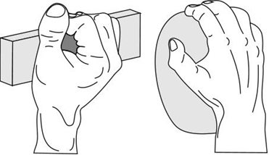
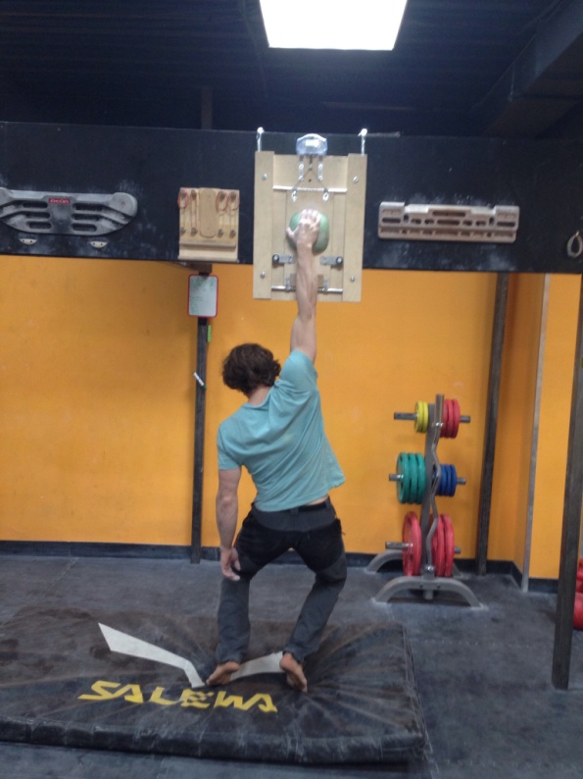
а б Рисунок 1 – Хваты, применявшиеся в первом констатирующем эксперименте:
а – закрытый (активный) хват, б – открытый (пассивный) хват
Рисунок 2 – Измерение максимальной нагрузки
фиксируемой открытым хватом

Slide 14
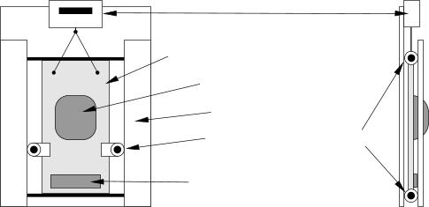
Динамометр
Панель для установки зацепов
Зацеп для удержания открытым хватом
Направляющие рельсы
Шариковые пошипники
Зацеп для удержания закрытым хватом
Рисунок 3 – Схема динамометра для измерения измерения
максимальной нагрузки фиксируемой хватом

Slide 15
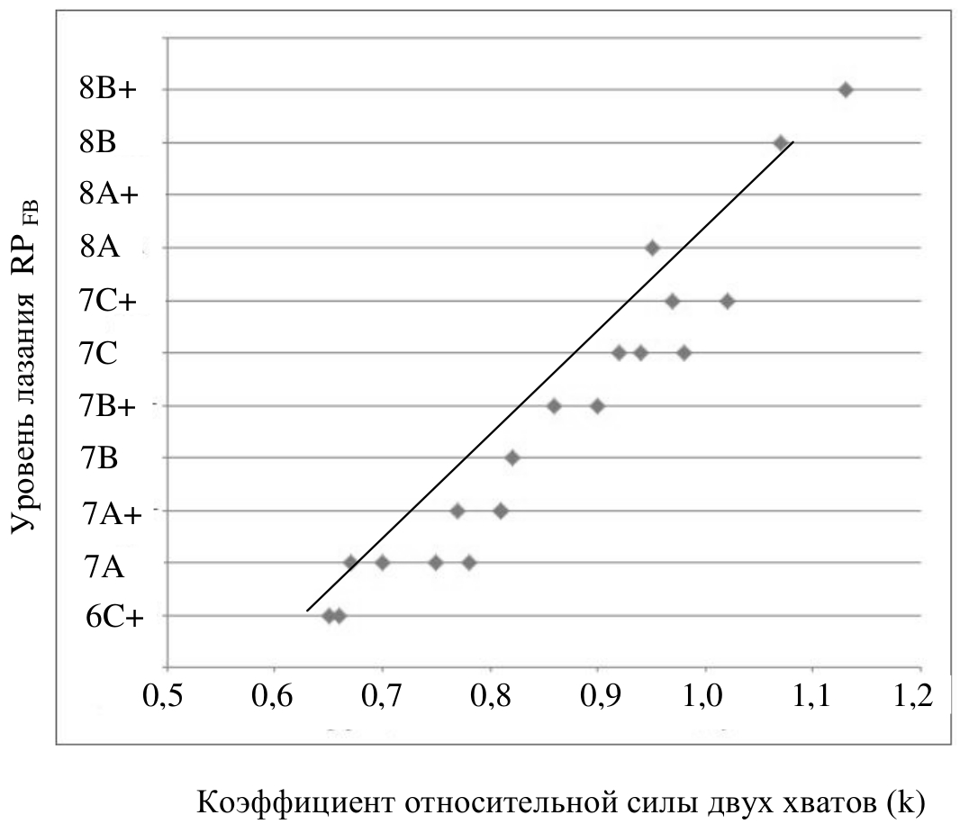
Рисунок 4 - Корреляционное поле
Значение коэффициента корреляции Спирмена:
R = 0,973 (для коэффициента относительной силы двух хватов)
R = 0,926 (для коэффициента относительной силы закрытого хвата)
R = 0,916 (для коэффициента относительной силы открытого хвата)
Все значения статистически значимы

Slide 16
Линейные уравнения регрессии
k = 0,0463 × RP_{FB} + 0,1319
В данном случае k(коэффициент относитльной силы хватов) выступает в роли показателя, а RP_{FB} (уровень лазания) в качестве фактора.
RP_{FB} = 20,106 × k - 1,5635
В данном случае RP_{FB} выступает в качестве показателя, а k в качестве фактора.
Значение средней ошибки аппроксимации Ā = 3,6% и Ā =3,1% для первого и второго уравнений соответственно.
Значение коэффициента детерминации: d = 0,93.
Коэффициенты регрессии статистически значимы.

Slide 17
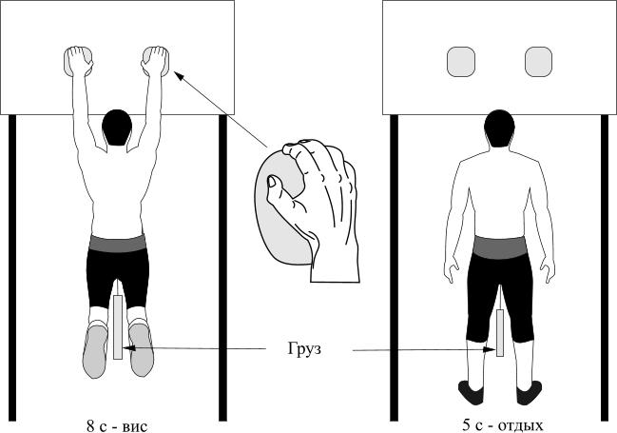
ИСПЫТУЕМЫЕ:
Группа 1(n=6) — Спортсмены, практикующие регулярные тренировки локальной
выносливости.
Группа 2 (n=6) — Спортсмены, практикующие только лазание боулдеринга.
груз
нагрузка 70% от максимальной
8 секунд
5 секунд
Рисунок 5 – Выполнение интервальных висов

Slide 18
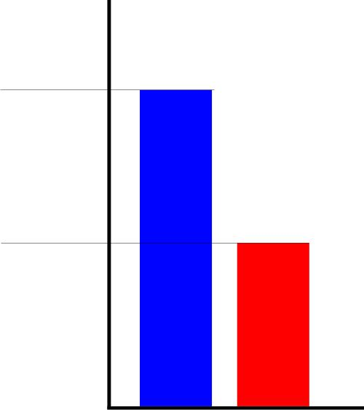
Группа 1
92,8 c
Группа 1
48,2 c
Группа 2
Рисунок 6 – Графическое отображение среднего времени выполнения интервальных висов для двух групп испытуемых
Значения коэффициента корреляции Пирсона для коэффициента относительной силы хвата и времени выполнения интервальных висов R = -0,41 и R = -0,21 для групп 1 и 2 соотвтственно, оба значения статистически недостоверны.

Slide 19
Концентрация лактата в мышцах выражено положительно коррелирует со снижением максимальной силы мышцы. Данная зависимость имеет общий характер. В ряде исследований, посвященных скалолазам, она также была продемонстрирована [112, 124, 186].
Снижение максимальной силы мышц после выполнения работы положительно коррелирует с концентрацией аденозиндифосфата в мышцах и отрицательно с концентрацией креатинфосфата.
Время восстановления концентрации КРФ составляет около 5 минут, при этом в первые 2,5 минуты восстанавливается более 80% [8, 42, 48]. Снижение концентрации АДФ происходит еще быстрее. Время утилизации молочной кислоты значительно больше (~0,5-1,5 ч.)
Таким образом, если после завершения работы и 5 минутного интервала отдыха наблюдается выраженное снижение максимальной силы, это можно расценивать как признак ацидоза мышц.

Slide 20
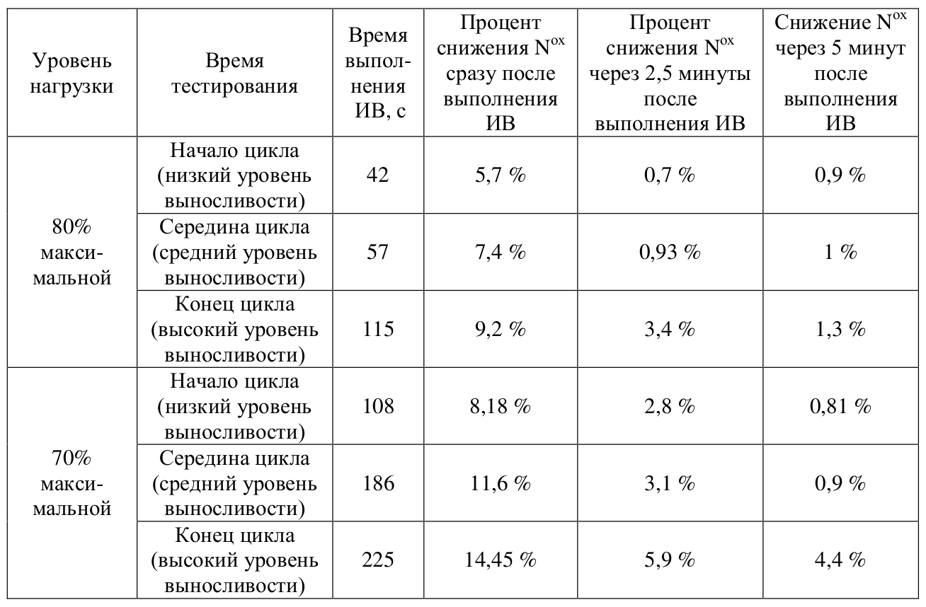
Таблица 1 – Данные полученные в ходе третьего эксперимента
В таблице представлены средние значения.
При измерении нагрузки, фиксируемой открытым хватом, отклонение результатов
от среднего значения не превышало 2,01%.

Slide 21
АВТОЭКСПЕРИМЕНТ
Участник: Власенко П.С, 2-х кратный Чемпион мира, 2-кратный чемпион России (скальный и технический классы 2011 г.), многократный призер чемпионатов России и мира.
В ходе долгосрочного автоэксперимента изучалась динамика следующих показателей:
- коэффициенты относительной силы хватов
- время выполнения до отказа ИВ 70% ( t _{ИВ70%})
- уровень RP лазания в боулдеринге (RP_{FB})
В 2014 и 2015 годах в ход дополнительно фиксировалось максимальное выполненное количество перехватов при лазании до «отказа» на тестовом круговом маршруте.

Slide 22
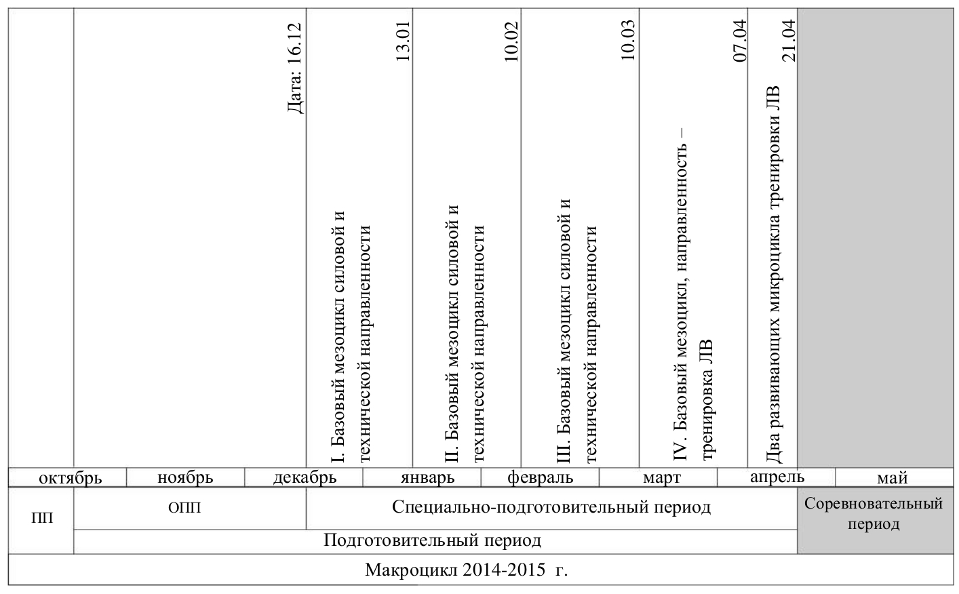
Таблица 2 – Мезоструктура специально-подготовительного этапа в 2014-2015 годах
ОПЭ
Специально-подготовительный этап

Slide 23
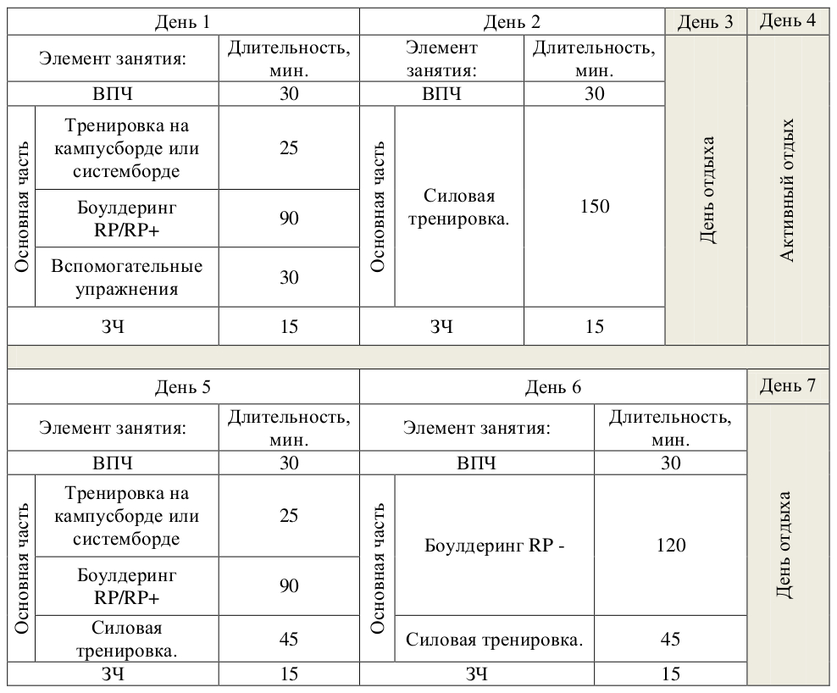
Таблица 3 – Структура развивающего микроцикла в мезоцикле силовой
и технической направленности
ВПЧ — Вводно-подготовительная часть
ЗЧ — заключительная часть

Slide 24
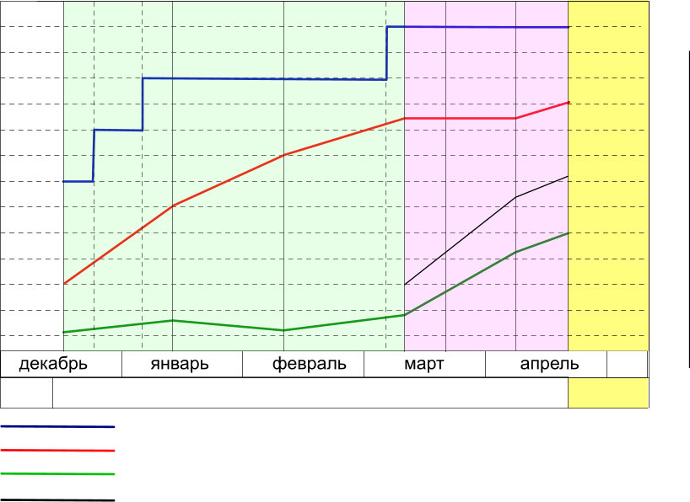
Дата:
16.12
23.12
06.01
13.01
10.02
06.03
10.03
7.04
21.04
7C
Соревнова-
тельный
пеиод
7B+
0,91
7B
40
7A+
240
15
0,84
90
Специально-подготовительный этап
Уровень лазания в боулдеринге
Шкалы слева — колличество перехватов (шт., слева), уровень лазания в боулдеринге (справа)
Коэффициент относительной силы хватов
Время выполнения интервльных висов
Шкалы справа — коэффициент относительной силы хватов, время работы (с) при выполнении интервальных висов
Колличесво перехватов на тестовом
маршруте
Рисунок 7 – Динамика наблюдаемых параметров на
специально-подготовительном этапе макроцикла 2015 года

Slide 25
Выводы
1. В основе повышения выносливости мышц, вовлеченных в удержание хватов лежит гипертрофия данных мышц, повышение их максимальной силы, а также функциональных возможностей аэробного механизма внутримышечного энергообеспечения.
2. Разработаны следующие методы контроля:
– Методы количественной оценки максимальной силы и выносливости мышц, вовлеченных в удержание хватов.
– Метод качественной оценки степени ацидоза мышц, вовлеченных в удержание хватов после выполнения работы.
Методы количественной оценки максимальной силы и выносливости МВУСХ адекватны специфике лазания.
Данные о снижении максимальной силы мышц, вовлеченных в удержание хватов, после выполнения работы и 5 минут отдыха позволяют на качественном уровне оценить степень ацидоза мышц, при условии, что разброс результатов испытуемого при измерении максимальной удерживаемой хватом нагрузки меньше, чем ее снижение вследствие ацидоза.
3. Максимальная сила, проявляемая в условиях изометрического удержания скалолазных хватов – один из важнейших факторов, определяющих результативность лазания на сложных участках. Это подтверждается высокой корреляционной зависимостью между уровнем лазания спортсменов в боулдеринге и коэффициентом относительной силы хватов, а также однонаправленной динамикой изменения коэффициента относительной силы хватов и уровня лазания в боулдеринге, наблюдаемой в ходе долгосрочного автоэксперимента.
4. Разработана и апробирована программа скалолазной подготовки альпинистов высшей квалификации, рассчитанная на применение в ходе специально-подготовительного этапа подготовительного периода годичного цикла подготовки. Программа направлена на первостепенное повышение силы и выносливости мышц, вовлеченных в удержание хватов.
5. Применение разработанной программы скалолазной подготовки позволяет повысить результативность свободного лазания альпинистов высшей квалификации, что подтверждается результатами долгосрочного автоэксперимента.
  Таким образом, гипотеза исследования полностью подтвердилась.

Slide 26
Спасибо за внимание!

